Slide 1
1App’s Kochapp
Von Melanie Forker, Maximilian Pohl, Tendsin Mende

Slide 2
Inhaltsverzeichnis
Team und Aufgaben
Zeitplan und Pflichtenheft
Ideen und Mockup
Video
Finale Funktionen
Probleme

Slide 3
Team
Treffen
Tendsin
  Programmieren
  Endpräsentation
Melanie
  Zeit management
  Dokumentation
Max
  Interface
  Test
Unregelmäßig
Viel Besprechung zwischen Stunden und über Whatsapp etc.
  Dynamisch genug für kleines Projekt

Slide 4
Zeitplan

Slide 5
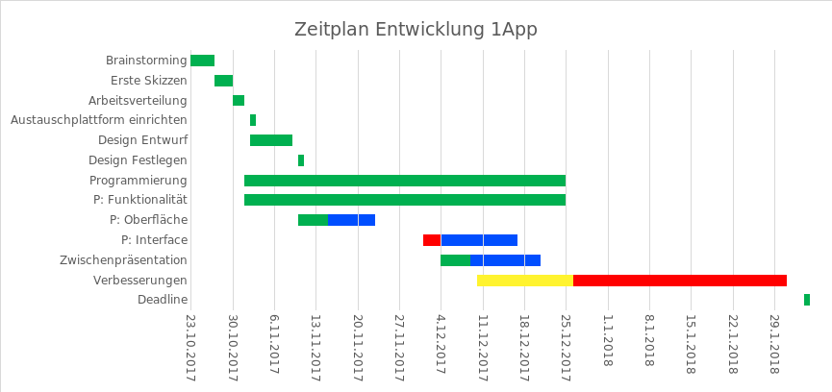
Zeitplan

Slide 6
Anforderungen
Mindestanforderungen:
Rezeptauswahl
Rezeptanzeige
Zutatenliste
Mehrere parallele Timer für Arbeitsschritte
Zusatzfunktion:
Rezepte eingeben, verändern und speichern
Rezepte austauschen
Fotos zu Rezepten anzeigen und speichern
Versenden der Rezepte
Zielgruppe:
KochanfängerInnen
Komplexe Rezepte für nicht-Profis
Rezepte suchen:
nach Titel
nach Zutaten
nach Anlass
nach Zeitaufwand

Slide 7
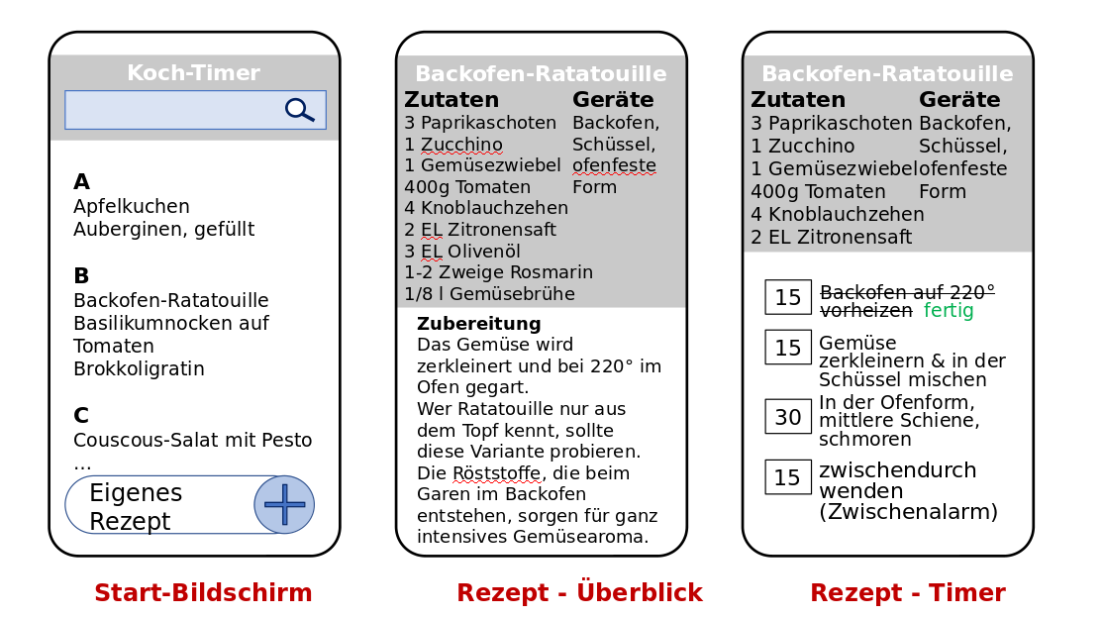
Ideen und Mockup
Einfaches kochen
Time management übernimmt App
Rezepte teilen

Slide 8
Stand der app
Video ...

Slide 9

Was davon funktioniert
Mindestanforderungen:
Rezeptauswahl
Rezeptanzeige
Zutatenliste
Mehrere parallele Timer für Arbeitsschritte
Zusatzfunktion:
Rezepte eingeben, verändern und speichern
Rezepte austauschen
Versenden der Rezepte
Benötigte Geräte
Rezepte suchen:
nach Titel
nach Zutaten
nach Anlass
nach Zeitaufwand

Slide 10
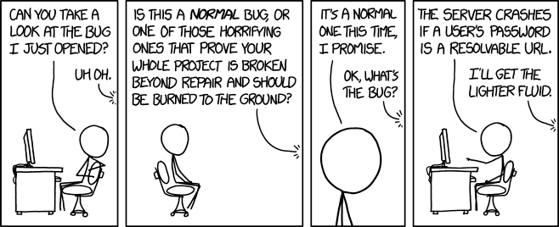
Probleme und Bugs
Update der Liste nach anlegen eines Rezeptes
“Implicit intent” funktioniert nicht immer
Keine Vibration bei Wecker
comic: https://xkcd.com/1700/

